Slide 1
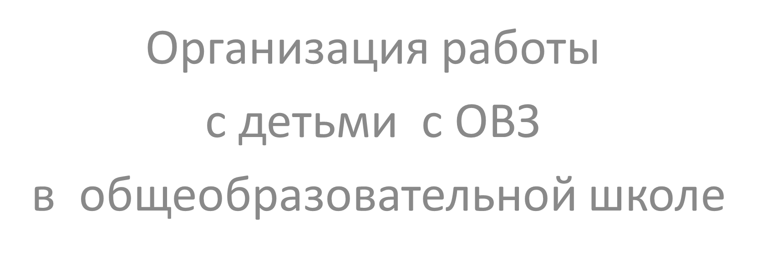
МБОУ «Краснознаменская школа»ОШ

Slide 2
В деятельность учителя, работающего в условиях интегрированного обучения детей с ЗПР, входит:
1) диагностика уровня развития ребенка
2) составление на основе диагностических данных индивидуального образовательного маршрута ребенка
3) отслеживание динамики развития ребенка
4) взаимодействие со специалистами и родителями
5) охрана и укрепление соматического и психоневрологического здоровья ребенка
6) реализация коррекционной направленности учебно-воспитательного процесса через проведение уроков, индивидуальных и групповых коррекционных занятий, классных часов, праздников, экскурсий и т.п.

Slide 3
Каждая форма
педагогического общения
должна иметь три четко определенные цели: образовательную,
воспитательную и
коррекционно-развивающую

Slide 4
Образовательная цель должна определять задачи усвоения учебного программного материала, овладения детьми определенными учебными знаниями, умениями и навыками. Формулировка отражает содержание занятия.

Slide 5
Воспитательная цель должна определять задачи формирования высших ценностей, совершенствования моделей поведения, овладения детьми коммуникативными умениями, развития социальной активности и т.д.

Slide 6
Коррекционно-развивающая цель должна четко ориентировать
педагога на развитие психических процессов, эмоционально-волевой сферы ребенка, на исправление и компенсацию имеющихся недостатков специальными педагогическими и психологическими приемами

Slide 7
Основные направления
коррекционной работы
1. Совершенствование движений и сенсомоторного развития:
- развитие мелкой моторики кисти и пальцев рук;
- развитие навыков каллиграфии;
- развитие артикуляционной моторики

Slide 8
Основные направления
коррекционной работы
2. Коррекция отдельных сторон психической деятельности:
- развитие зрительного восприятия и узнавания;
- развитие зрительной памяти и внимания;
- формирование обобщенных представлений о свойствах предметов (цвет, форма, величина);
- развитие пространственных представлений ориентации;
- развитие представлений о времени;
- развитие слухового внимания и памяти;
- развитие фонетико-фонематических представлений, формирование звукового анализа

Slide 9
Основные направления
коррекционной работы
3. Развитие основных мыслительных операций:
- навыков соотносительного анализа;
- навыков группировки и классификации (на базе овладения основными родовыми понятиями);
- умения работать по словесной и письменной инструкции, алгоритму;
- умения планировать деятельность;
- развитие комбинаторных способностей

Slide 10
Основные направления
коррекционной работы
4. Развитие различных видов мышления:
- развитие наглядно-образного мышления;
- развитие словесно-логического мышления (умение видеть и устанавливать логические связи между предметами, явлениями и событиями)

Slide 11
Основные направления
коррекционной работы
5. Коррекция нарушений в развитии эмоционально-личностной сферы (релаксационные упражнения для мимики лица, драматизация, чтение по ролям и т.д.)

Slide 12
Основные направления
коррекционной работы
6. Развитие речи, овладение техникой речи

Slide 13
Основные направления
коррекционной работы
7. Расширение представлений об окружающем мире и обогащение словаря

Slide 14
Основные направления
коррекционной работы
8. Коррекция индивидуальных пробелов в знаниях

Slide 15
Основные направления
коррекционной работы:
Совершенствование движений и сенсо-
моторного развития
2. Коррекция отдельных сторон психической деятельности
3. Развитие основных мыслительных операций
4 Развитие различных видов мышления
5. Коррекция нарушений в развитии эмоционально-личностной сферы
6. Развитие речи, овладение техникой речи
7. Расширение представлений об окружающем мире и обогащение словаря.
8. Коррекция индивидуальных пробелов в знаниях

Slide 16
Пример постановки коррекционно-
развивающей цели:
1) развивать слуховое восприятие учащихся на основе упражнений в узнавании и соотнесении;
2) корректировать зрительное восприятие на основе упражнений на внимание.

Slide 17
В поурочном планировании педагога
важно отдельно отразить план деятельности на уроке (занятии) для каждого интегрированного ребенка. Рекомендуется составление общего плана для класса с включением в него блоков-заданий для детей с ЗПР, находящихся в классе с детьми «нормы».

Slide 18
Создание благоприятного психологического климата в процессе обучения, отношения взаимного доверия и уважения между педагогом и учащимися, атмосфера предотвращения психотравмирующих ситуаций в классе, группе - слагаемые психогигиенического воздействия на ученика

Slide 19
Грамотная организация интегрированного обучения детей с задержкой психического развития в среде нормально развивающихся сверстников – непростая задача для общеобразовательного учреждения

Slide 20
НАПРАВЛЕНИЯ реализации системы КРО в дифференцированных условиях общеобразовательных учреждений

Slide 21
1. Обеспечение взаимодействия дошкольных и школьных образовательных учреждений и специального типов и параллельных консультативно-диагностических служб на основе комплексного подхода к решению задач предупреждения и преодоления трудностей в обучении у детей дошкольного и школьного возраста
2. Построение модели общего и индивидуализированного коррекционно-развивающего педагогического процесса для детей с трудностями в обучении

Slide 22
3. Обеспечение непрерывности реабилитационного процесса в среднем звене (на 2-й ступени обучения) на основе разработки разноуровневого содержания обучения детей с трудностями в обучении
4. Внедрение модели социальной профилактики в условиях школы
5. Интеграция детей в общество путем усиления трудовой и профессионально-трудовой подготовки
6. Подготовка (вузовская) специалистов (психологов, дефектологов, логопедов, социальных педагогов) для коррекционно-развивающей работы с детьми

Slide 23
Показатели качества подготовки выпускника с ОВЗ (7-8 вида)
* социально адаптированный к жизни в обществе;
* успешно реализующий себя в различных сферах жизнедеятельности;
* умеющий мобильно перестраиваться под влиянием изменяющихся условий;
* обладающий максимальной самостоятельностью

Slide 24
Модель выпускника с ОВЗ школы (7-8 вида)
*сформирована общественная культура личности;
*развиты социально-значимые качества;
*воспитаны компенсаторные умения и навыки, обеспечивающие социальную адаптацию в обществе;
*уважающий права и свободу граждан;
*ответственно относящийся к себе и своему здоровью;
*способный получить дальнейшее профессиональное образование

Slide 25
СПАСИБО ЗА ВНИМАНИЕ!

